Slide 1
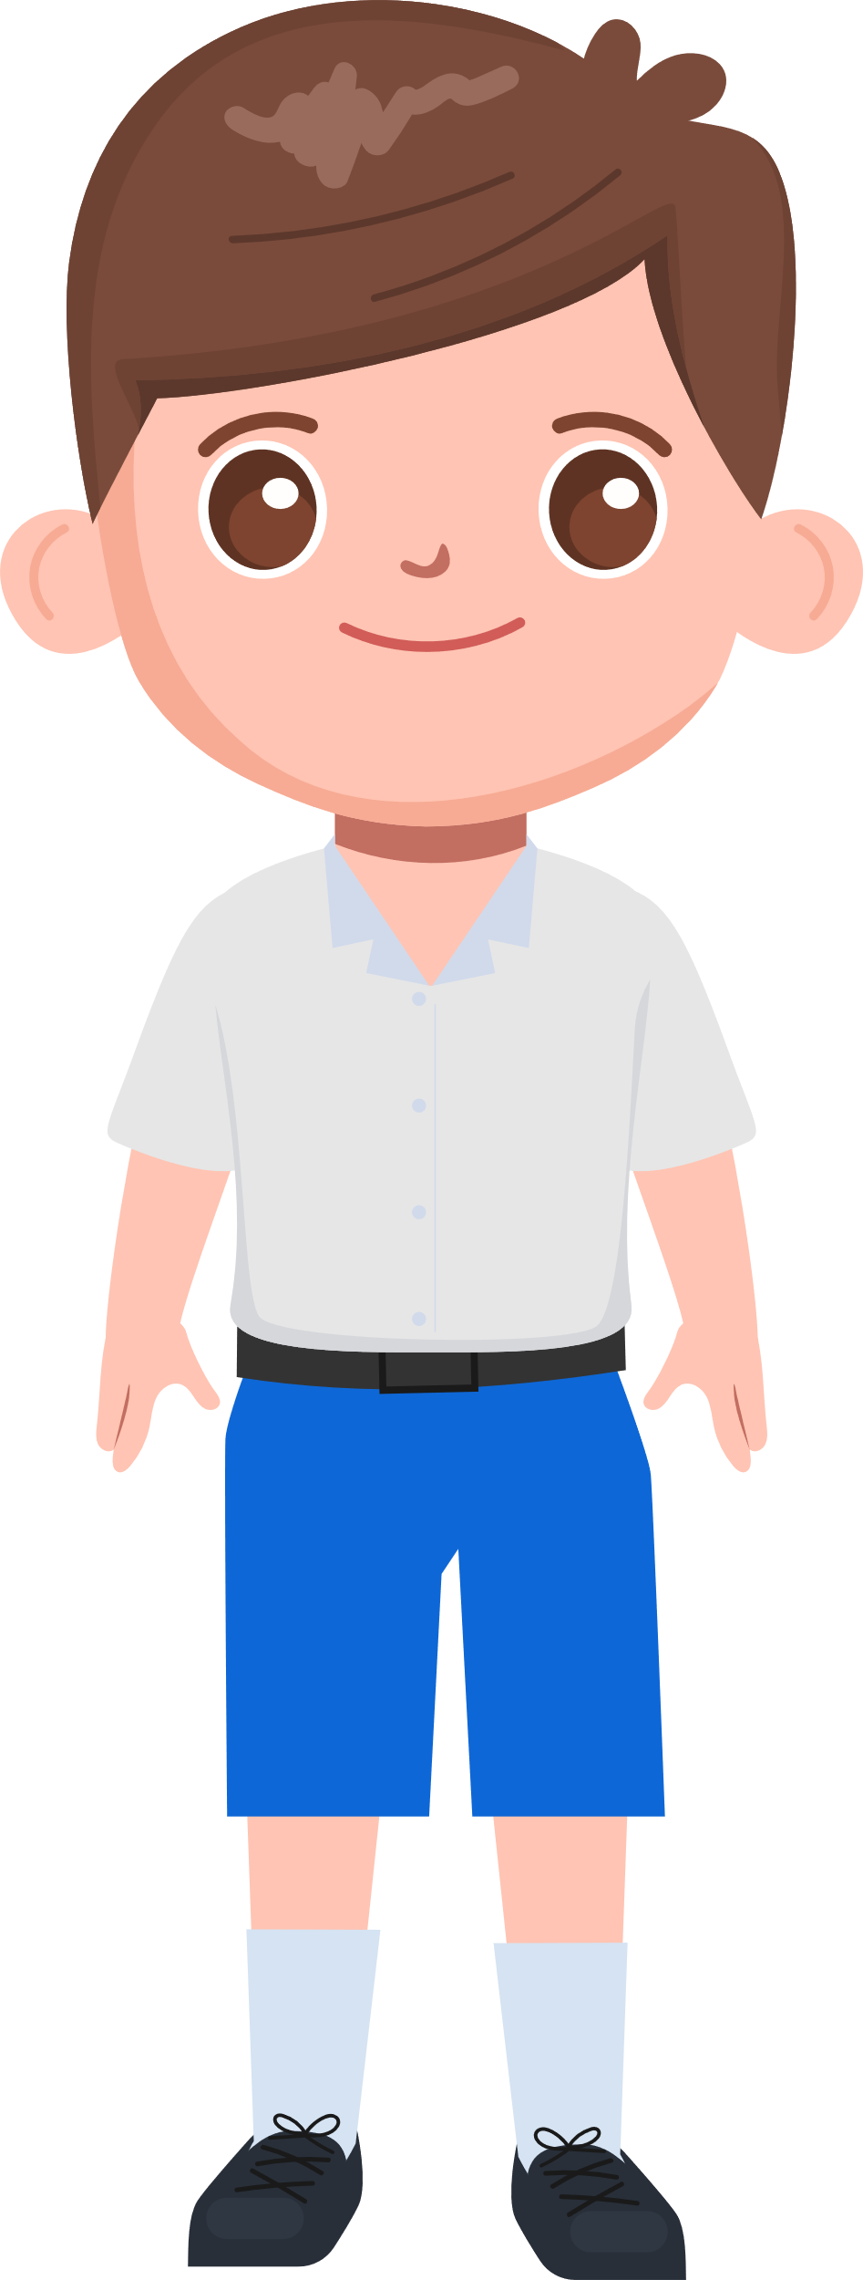



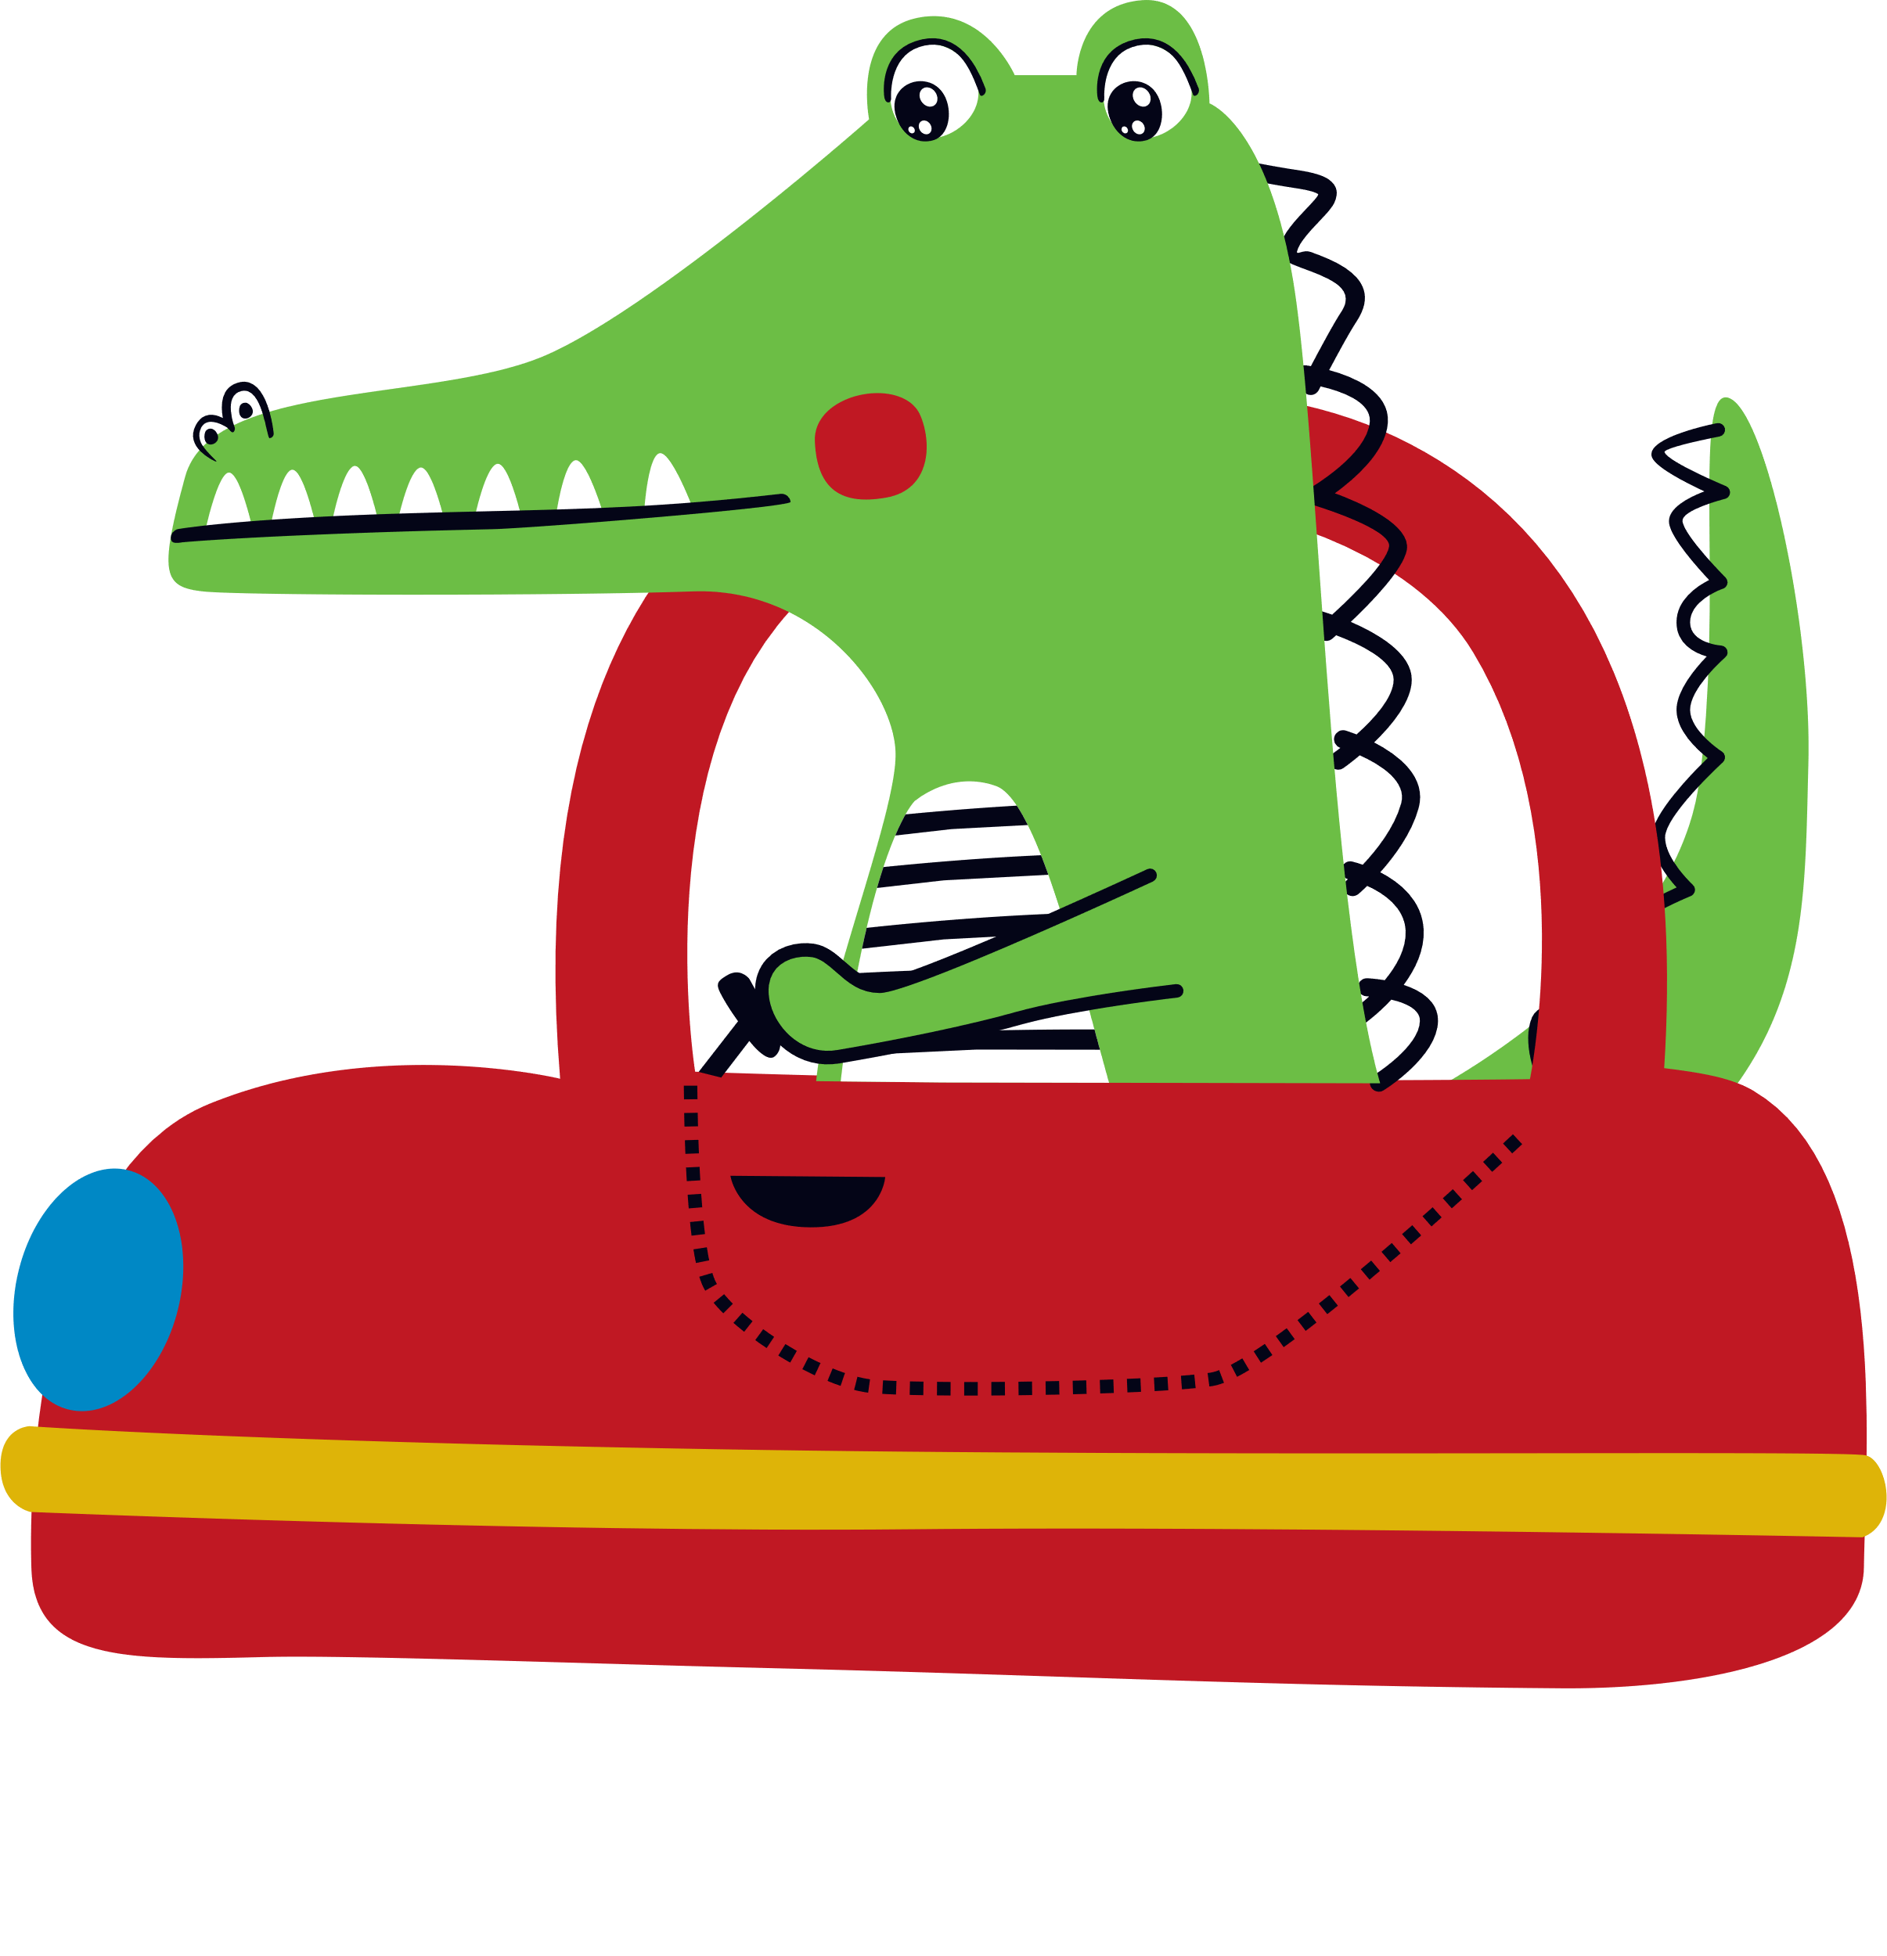







مراجعة قبلية
تِ
تُ
تَ

Slide 2

مراجعة قبلية
تِ
تُ
تَ

Slide 3
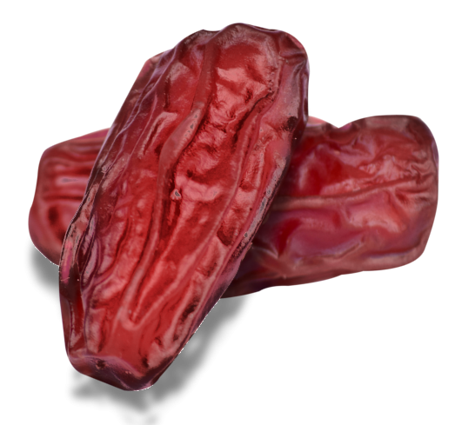
مراجعة قبلية
تِ
تُ
تَ

Slide 4
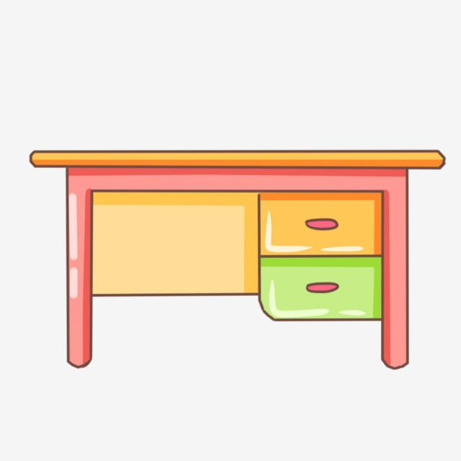
مراجعة قبلية
تِ
تُ
تَ

Slide 5
مراجعة قبلية
تِ
تُ
تَ

Slide 6

مراجعة قبلية
تِ
تُ
تَ

Slide 7
التهيئة
هيا نقرأ الصوت القصير وما يقابله من صوت طويل
تـا
تَ
تو
تُ
؟
تـي
تِ
كيف ينطق الصوت الناقص ؟
وكيف يكتب ؟
وماذا يسمى ؟

Slide 8
التهيئة
مَـــدْ الياء

Slide 9
الأهداف
نواتج التعلم ( ماذا سنتعلم ) :
يتعرف المتعلم مد الياء .
ينطق ويحدد المتعلم حرف بالأصوات الطويلة ( مد الألف – مد الياء -مد الواو ) .
يكتب الحروف بحركاتها القصيرة والطويلة مراعياً قواعد الخط .

Slide 10
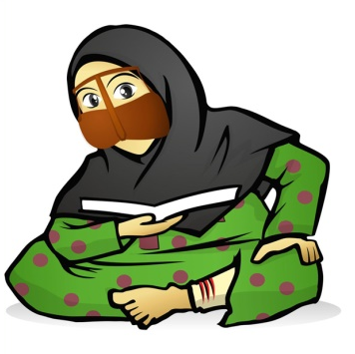
عرض الدرس
تـــي
جَـدَّتـــي

Slide 11
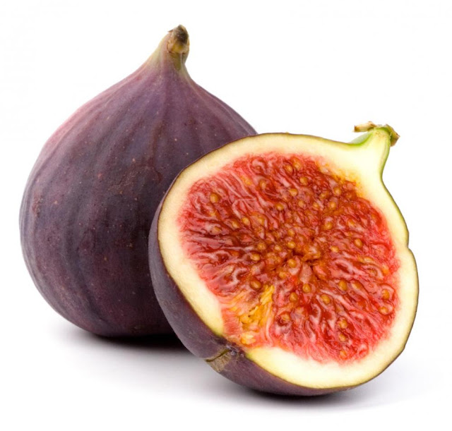
عرض الدرس
تـــيــــن
تـــيــ

Slide 12

عرض الدرس
بـــي
أبـــي

Slide 13
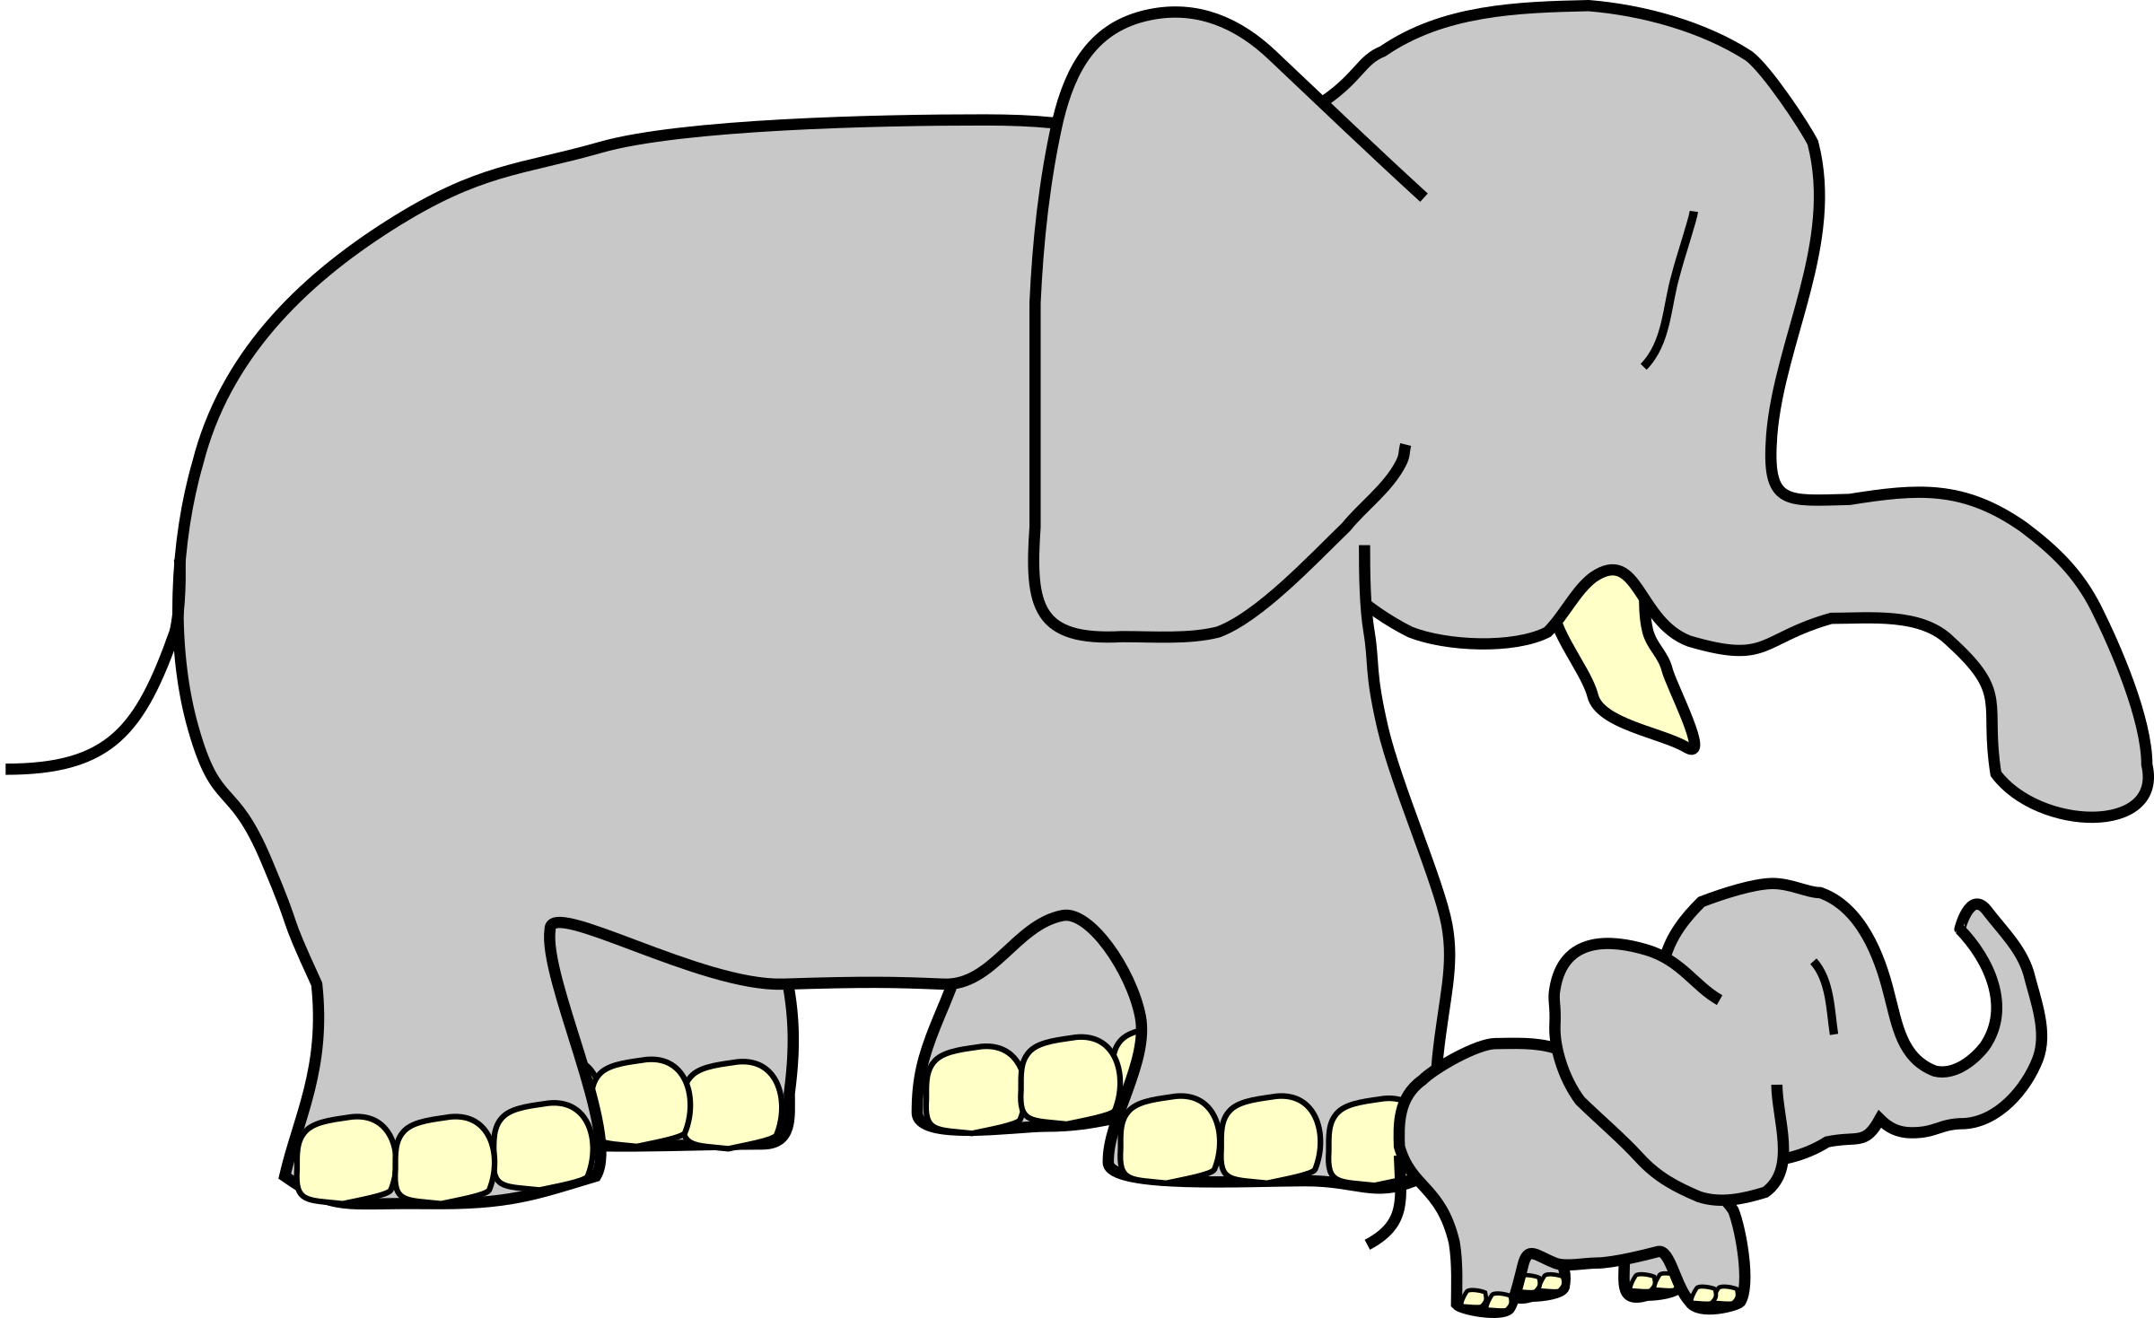
عرض الدرس
كَــبــيـــر
ــبــيــ

Slide 14
التقويم البنائي
هيا نكتب الحروف بمد الياء:
تيـ
تي
بـيـ
بي
إيـ

Slide 15
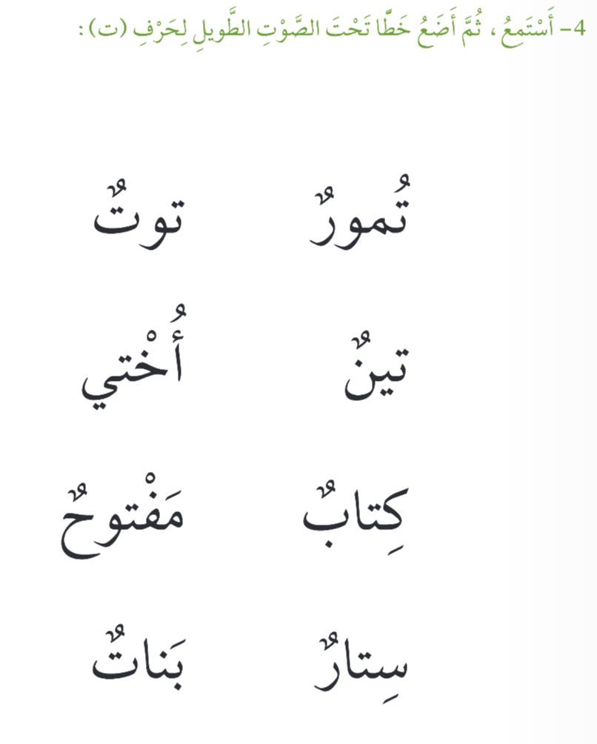
الأنشطة

Slide 16
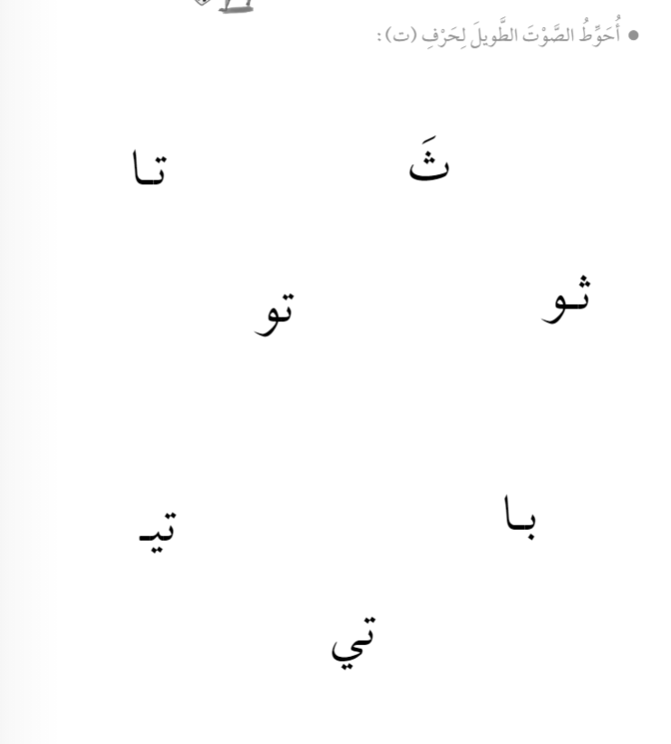
الأنشطة

Slide 17
الأنشطة

Slide 18
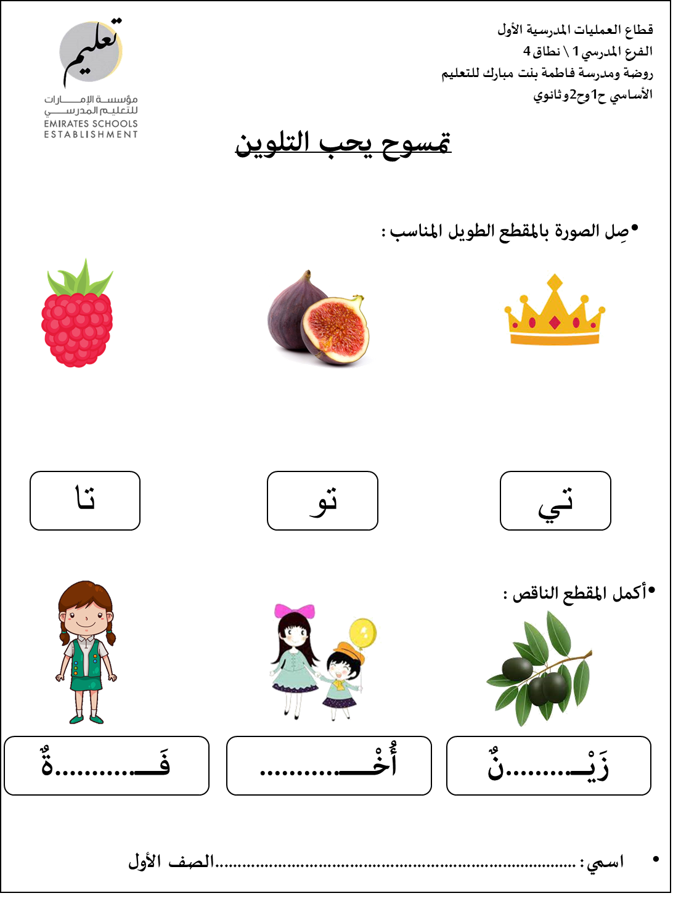
التقويم الختامي

